Slide 2
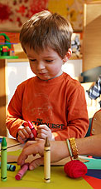


PROGRAMME 2021 DE L’ENSEIGNEMENT
A MATERNELLE
Partie 1- Communication aux familles
Mauricette BODIN, Pôle PEP - Enseignement Catholique de Loire-Atlantique – Septembre 2021

Slide 3
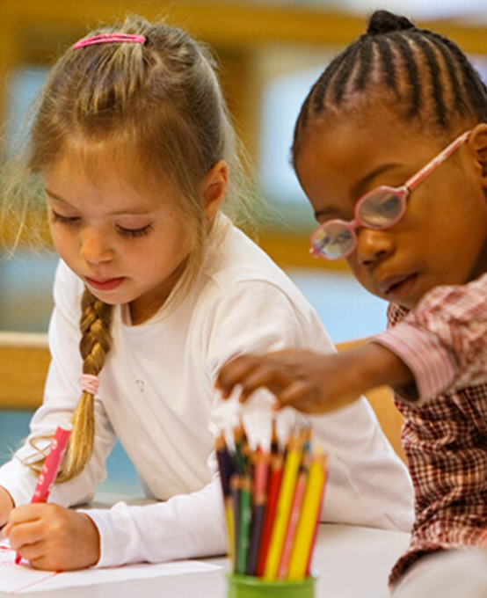

CYCLE 1
Cycle des
apprentissages
premiers
Notes:
Le cycle 1 garde son nom, cycle des apprentissages premiers puisqu’il se situe en début de parcours « premier maillon du parcours scolaire ». Elle est qualifiée « d’école accueillante pour tous et ambitieuse pour chacun ». Elle « établit les fondements éducatifs et pédagogiques sur lesquels s’appuient et se développent les futurs apprentissages des élèves. »
Il demeure un cycle unique (petite section, moyenne section et grande section)..

Slide 4

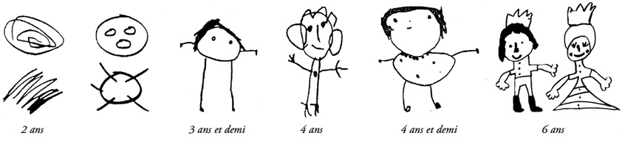
CYCLE 1
L’AGE DES ENFANTS
LA DUREE DU CYCLE
2 à 3 ans = PPS
3 à 4 ans
= PS
4 à 5 ans
= MS
5 à 6 ans = GS
3 ou 4 ans
Notes:
Le cycle 1 couvre généralement trois années mais sa durée dépend de l’âge d’entrée à l’école de l’enfant :
Un enfant qui rentre à 2 ans fait 4 années de maternelle
Un enfant qui rentre à 3 ans fait 3 années de maternelle…

Slide 5



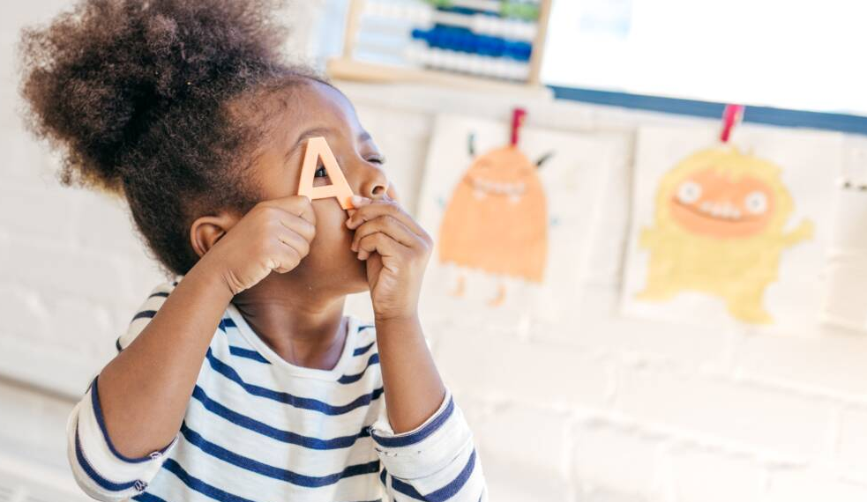
CYCLE 1
L’INSTRUCTION OBLIGATOIRE DANS L’ANNEE DES 3 ANS
Dans l’année de ses 3 ans, un enfant doit bénéficier de l’instruction obligatoire. Les apprentissages sont définis dans un programme.
Notes:
L’instruction scolaire obligatoire commence à la rentrée de septembre de l’année des 3 ans de l’enfant.

Slide 6
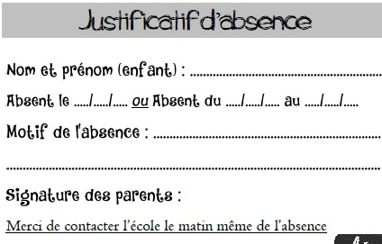

CYCLE 1
L’INSTRUCTION OBLIGATOIRE DANS L’ANNEE DES 3 ANS
Un enfant inscrit à l’école doit y être présent.
En petite section,
un aménagement du temps peut être demandée par la famille, pour l’après-midi.
Notes:
Un enfant inscrit doit être présent : préciser comment informer des absences dans votre établissement
Expliquer le formulaire à remplir pour les familles souhaitant un aménagement du temps l’après-midi pour leur enfant. Celui-ci est à retourner à l’école.
L’aménagement du temps de l’après-midi en PS est soumis à l’avis de l’IEN

Slide 7

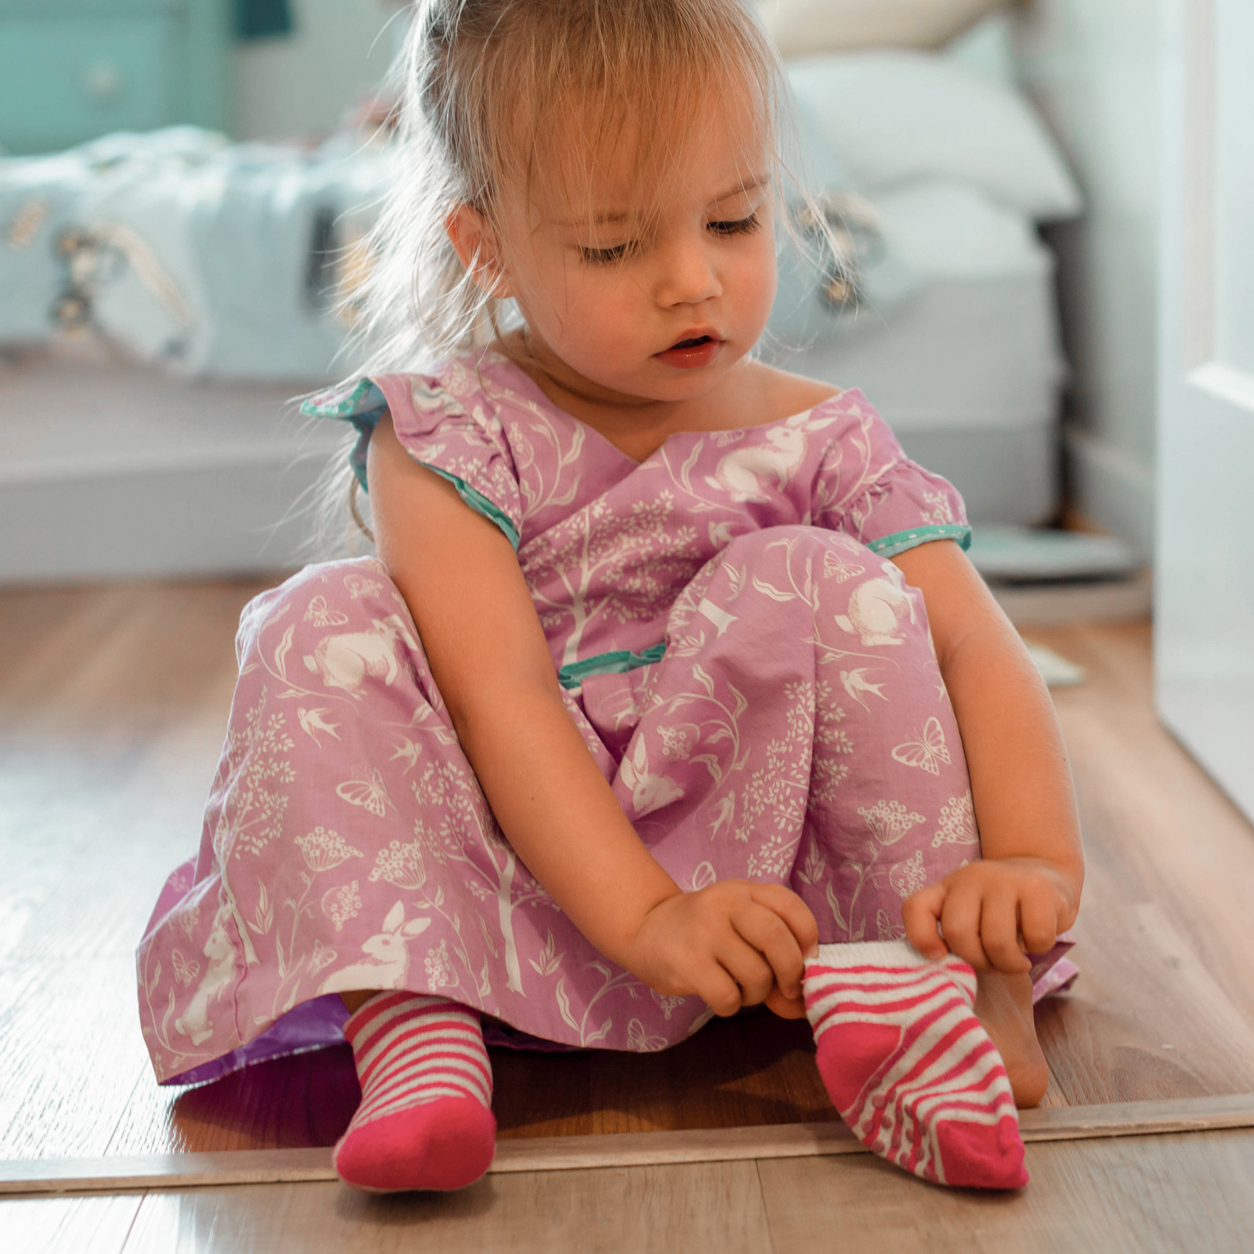
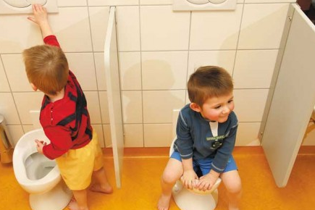
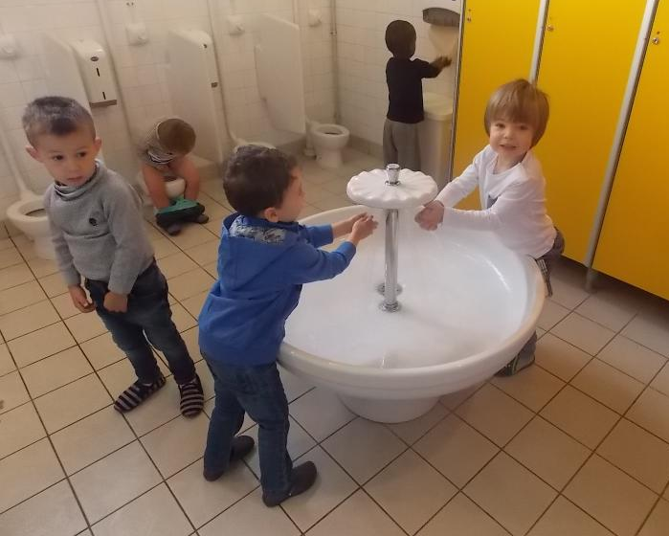

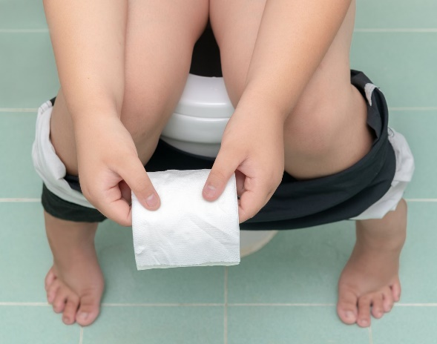
CYCLE 1
UNE COOPERATION DANS LE RESPECT MUTUEL ET LA COHERENCE EDUCATIVE
Une coéducation nécessaire pour accompagner l’enfant dans ses apprentissages de la vie quotidienne…
Apprends moi à faire seul(e)
Notes:
-Développer l’autonomie de l’enfant pour qu’il profite pleinement de sa vie à l’école
-Être propre :
L’école peut accompagner la fin de l’apprentissage de la propreté, pour cela il y a nécessité d’harmonier les pratiques d’accompagnement de l’enfant entre l’école et la maison
« l'acquisition de la propreté ne peut être une condition qui empêche l'inscription et la fréquentation de l'enfant à l'école. »
L'éducation à la propreté : une affaire d'école et de famille
« …En abaissant à 3 ans l’âge du début de l’instruction obligatoire, la loi garantit aussi un égal droit d’accès à l’école à tous les enfants, sans aucune distinction, et avec la prise en compte des besoins éducatifs particuliers. Aucune autre disposition législative ne conditionne l’accès à l’école à la maturité physiologique des enfants. Tout enfant de plus de 3 ans doit pouvoir être inscrit, dans une école maternelle. (…) L’éducation à la « propreté » se fait conjointement à l’école et dans la famille. Donc l’acquisition de la propreté ne peut en aucun cas être une condition qui empêche l’inscription et la fréquentation de l’enfant à l’école.»

Slide 8

CYCLE 1
L’ECOLE MATERNELLE UNE ECOLE BIENVEILLANTE
MISSION
Donner envie aux enfants d’aller à l’école pour apprendre, affirmer et épanouir leur personnalité
pour bien exercer leur curiosité sur le monde qui les entoure, tout en respectant le rythme de développement de chacun
MISSION
Donner envie aux enfants d’aller à l’école pour apprendre, affirmer et épanouir leur personnalité
Notes:
« La mission principale de l’école maternelle est de donner envie aux enfants d’aller à l’école pour apprendre, affirmer et épanouir leur personnalité, pour bien exercer leur curiosité sur le monde qui les entoure, tout en respectant le rythme de développement de chacun.
Ce temps de scolarité, établit les fondements éducatifs et pédagogiques sur lesquels s’appuient et se développent les futurs apprentissages des élèves pour l’ensemble de leur scolarité. »

Slide 9

UN PRINCIPE FONDAMENTAL
Tous les enfants sont capables d’apprendre et de progresser
En montrant à chaque enfant qu’il est capable d’apprendre à répondre avec succès à toutes sortes de défis, l’école maternelle l’engage à avoir confiance
dans son propre pouvoir d’agir et de penser
dans sa capacité à apprendre et réussir sa scolarité
Notes:
« L’école maternelle est une école bienveillante plus encore que les étapes ultérieures du parcours scolaire.
Elle s’appuie sur un principe fondamental : tous les enfants sont capables d’apprendre et de progresser…..
Chaque enfant est considérée comme une personne en devenir et un interlocuteur à part entière, quel que soit son âge
Les différences entre enfants qui peuvent se manifester avec une importance particulière dans les premières années de leur vie sont prises en compte dans la perspective d’aider chacun à grandir, et à développer ses compétences à son rythme.
Les enseignants identifient avec précision les besoins de chacun et prennent en compte les propositions des enfants. Ils stimulent leur activité, sans brûler les étapes, et donnent à tous les enfants un temps suffisant.
Aussi, au fil des années de maternelle, dans un souci de prévention de difficultés potentielles, les enseignants de l’école maternelle peuvent être amenés à proposer aux familles de consulter un orthophoniste, psychologue, psychomotricien, médecin de PMI...

Slide 10
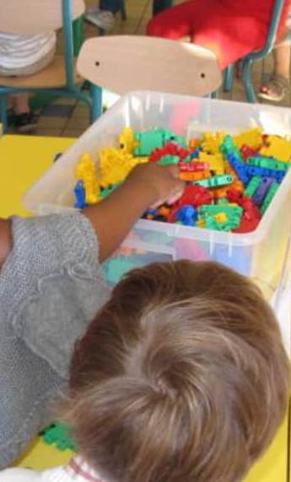
CYCLE 1
L’ECOLE MATERNELLE REPOND AUX BESOINS DES ENFANTS
AFFECTIFS
SOCIAUX
PHYSIOLO-GIQUES
SENSORIELS
MOTEURS
COGNITIFS
LES BESOINS DE L’ENFANT
Notes:
Le C1 a une identité propre centrée sur le développement affectif, social, sensoriel, moteur et cognitif de l’enfant
Besoins physiologiques • Propreté • Alimentation • Repos • Sécurité • Confort (un enfant qui a chaud, froid, soif, faim, a des vêtements mal choisis ou mal attachés ne sera pas disponible pour les activités d’apprentissage)
Besoins affectifs: Climat de la classe. Il est primordial. La relation individuelle avec les adultes et les relations avec les autres enfants sont à la base de toute la vie dans la salle de classe. Jeux ayant une forte charge émotionnelle: poupées, téléphone, ours en peluche, dinette et cuisine
Besoin de socialisation • Jeux avec les règles • Jeux de société • Ateliers de groupe • Aider les enfants à se faire des amis dans la classe, à attendre son tour
Besoins moteurs • Alternance activités en classe et Activités de plein air • Rondes • Jeux • l'évolution et le mouvement avec la musique • Activités sportives Besoin de plaisir et de jeu • Coins aménagés pour jeux d’imitation et de construction • Motricité fine : Le sable et l'eau pour les transvasements, de manipuler
Besoin de calme • Jeux individuels • Repos et calme pour se relaxer et être seul. • Livres et coin bibliothèque avec des coussins et des tapis groupe • Ai
Besoin d'autonomie • Contrer la dépendance à l'adulte (l’enfant s’habille seul et décide lui-même des vêtements qu'il doit porter, alimentation ...) • l'indépendance de pensée • Choix des jeux, des amis, le matériel à utiliser ... Besoins cognitifs : Nécessité d'expression et de communication L'enfant a besoin de la langue orale pour entrer en relation avec les autres, pour apprendre, penser et construire ses savoirs. Besoin de découvrir et d’apprendre de nouvelles choses

Slide 11

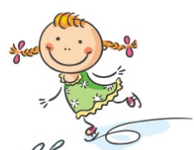
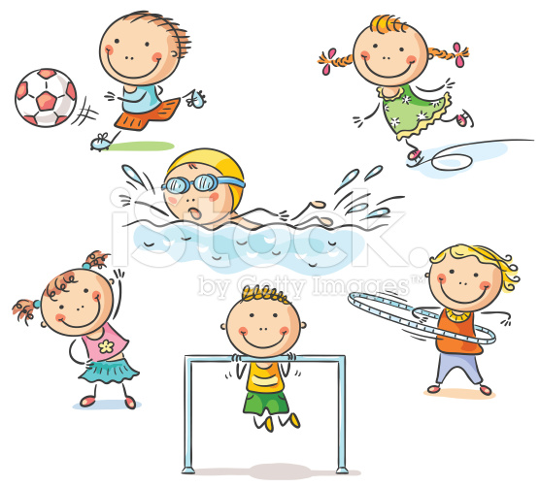
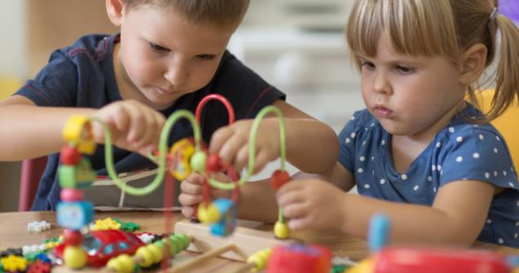
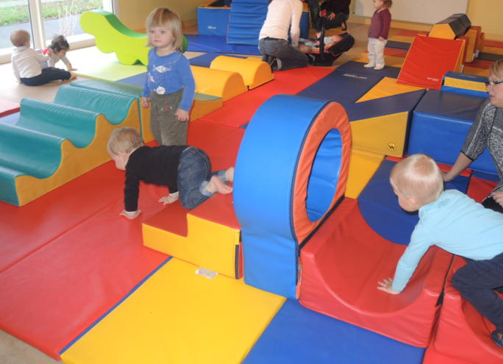

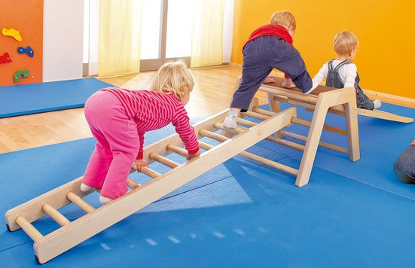
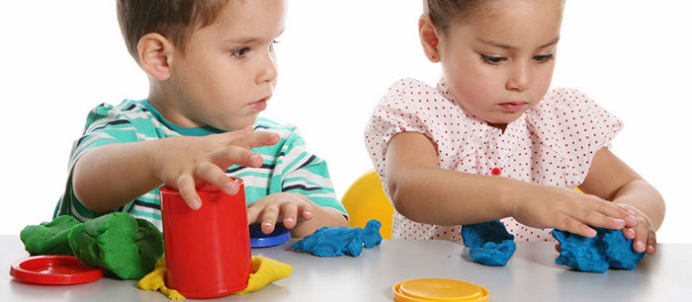
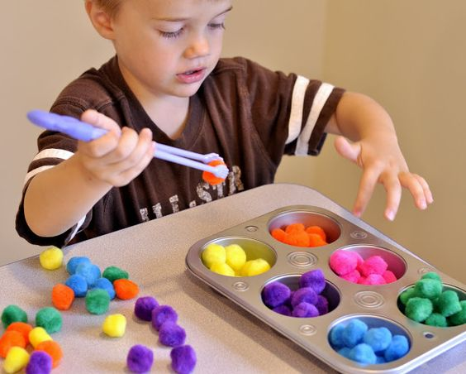
CYCLE 1
L’ECOLE MATERNELLE MET EN PLACE DES MODALITES D’APPRENTISSAGE SPECIFIQUES
L’enfant apprend
en expérimentant,
en imitant,
en observant,
Notes:
L'enfant apprend grâce à 3 modalités principales : l’imitation, l’expérimentation et l’observation.
L’imitation : on parle d'imitation lorsque votre enfant regarde l'autre. Il essaie, fait pareil, se trompe, regarde à nouveau, réessaie… avec persévérance, sans effort. C’est l’alternance d’essais et d’erreurs qui lui permet d’acquérir des notions. Ce sont les neurones miroirs qui s’activent dans l'apprentissage par imitation.
L’expérimentation passe par le mouvement du corps : votre enfant touche, lance, pousse... expérimente toutes sortes d’actions sur les objets pour tester leurs propriétés. Comme un chercheur, il va faire des hypothèses et les vérifier en répétant ses expériences.
L’observation : votre enfant regarde, écoute et sait agir ensuite avec précision. Cette modalité se repère à la capacité d’attention, d’observation et au temps de concentration de votre enfant

Slide 12
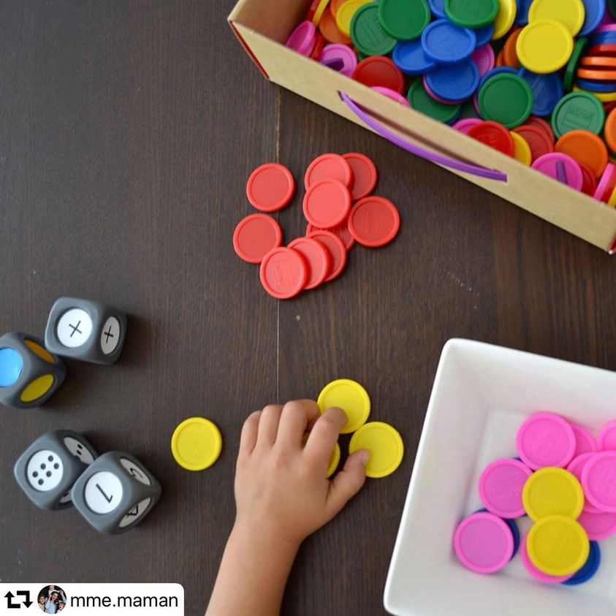
CYCLE 1
L’ECOLE MATERNELLE PERMET A L’ENFANT DE MANIPULER
Une large place est faite à la manipulation pour favoriser les apprentissages
.
Notes:
L’école maternelle met en place des situations d’apprentissage variées : jeu, résolution de problèmes, entraînements, etc. et les choisit selon les besoins du groupe classe et ceux de chaque enfant.
Une place importante est donnée à l’observation et à l’imitation des autres enfants et des adultes.
Dans tous les cas, les situations inscrites dans un vécu commun sont préférables aux exercices formels proposés sous forme de fiches.
(limiter les fiches)

Slide 13

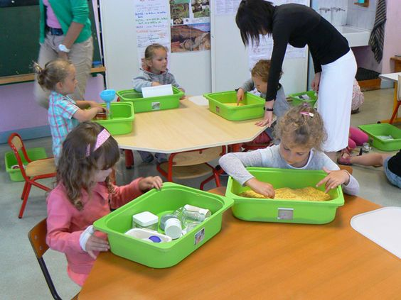
L’ECOLE MET EN PLACE DES SITUATIONS D’APPRENTISSAGE VARIEES
Apprendre en jouant
Apprendre en se remémorant et en mémorisant
Apprendre en s’exerçant
Apprendre en réfléchissant et en résolvant des problèmes
Notes:
Le jeu favorise la richesse des expériences vécues des enfants dans l'ensemble des classes de l’école maternelle et alimente tous les domaines d’apprentissages : jeux symboliques, jeux d’exploration, jeux de construction et de manipulation, jeux collectifs et jeux de société etc
• Les apprentissages des jeunes enfants s’inscrivent dans un temps long et leurs progrès sont rarement linéaires. Ils nécessitent souvent un temps d’appropriation qui peut passer soit par la reprise de processus connus, soit par de nouvelles entrées..

Slide 14
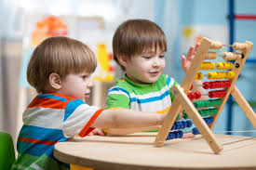
Développe des capacités de concentration nécessaire aux apprentissages
Répond à un besoin naturel pour la croissance de l’enfant
Peut être un moment de liberté qui permet d’échapper aux pressions, de récupérer des tensions
Procure le plaisir de découvrir,
d’ apprendre…
8 BONNES RAISONS DE « LAISSER JOUER » LES ENFANTS CAR LE JEU…
Permet l’auto-évaluation
Stimule la créativité, la recherche par lui-même
Développe l’autonomie et le sens des responsabilités
Offre un terrain d’exercice à l’aptitude sociale : partager, attendre son tour, collaborer, gérer des conflits
Notes:
Le jeu est le « travail » naturel de l’enfant, il l’accompagne dans son désir de grandir. Il est essentiel à son évolution et à sa santé.
Le jeu, l’action, sont pour lui des moyens de s’emparer du monde et d’apprendre. Le jeu soutiennent son développement global et sont des cadres stables pour réaliser des apprentissages.
C’est en jouant que l’enfant ajuste et stabilise sa relation aux autres, aux objets. L’enfant qui joue est concentré sur ce qu’il fait, il recherche des stratégies, adapte ses gestes, ses attitudes, diversifie ses expériences, expérimente la gamme des sensations et des émotions, et construit sa pensée. Un enfant qui a « bien joué » pourra progresser vers des activités d’apprentissage plus exigeantes, puis vers le travail.
Le jeu est l’activité spécifique de la période de la petite enfance. Qu’il soit cause ou conséquence, il est étroitement lié à l’évolution des compétences psychomotrices, intellectuelles, affectives, de créativité et de socialisation. Il est le point de départ de nombreuses situations d’apprentissage.
Tous les types de jeux sont importants. Il ne faut pas négliger les jeux d’imitation et les jeux symboliques qui permettent à l’enfant de créer des scénarios…
Donner des exemples concrets de jeux et d’exploitations pédagogiques faites en classe par les enfants de l’école

Slide 15


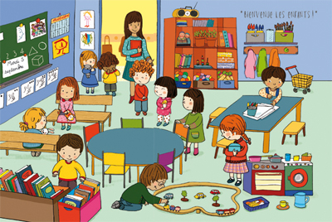
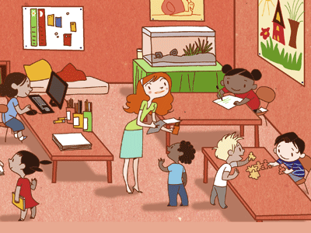
UNE ÉCOLE OÙ LES ENFANTS VONT
APPRENDRE ENSEMBLE ET VIVRE ENSEMBLE
COMPRENDRE ET RESPECTER LES REGLES DE VIE, DE COMMUNCIATION…
S’engager dans l’effort
persévérer
EXPRIMER SES EMOTIONS ET DEVELOPPER L’ESTIME DE SOI
COOPERER
PARTAGER
Etre attentif en même temps que les autres
Notes:
L'école maternelle est porteuse de valeurs et de principes garants de la vie en société. Elle pose les premiers jalons de la formation du citoyen qui se poursuivra tout au long de la scolarité. L’ensemble des adultes veille à ce que l’enfant bénéficie en toutes circonstances d'un traitement équitable.
Au travers des situations qu’il propose, l’enseignant incite et encourage l’enfant à développer des essais personnels, prendre des initiatives, apprendre progressivement à faire des choix.
Des apprentissages : le respect de soi, l’attention aux autres et l'entraide, la coopération, le goût de l’effort, la persévérance.

Slide 16



CYCLE 1
LA PLACE PRIMORDIALE DU LANGAGE A L’ECOLE MATERNELLE
L’oral est l’un des objectifs essentiels de l’école maternelle et concerne tous les domaines.
Notes:
Le pôle du langage, avec le domaine « Mobiliser le langage dans toutes ses dimensions », réaffirme sa place primordiale à l’école maternelle comme condition essentielle de la réussite de toutes et de tous. La stimulation et la structuration du langage oral, l’entrée progressive dans la culture de l’écrit constituent des priorités de l’école maternelle et concernent l’ensemble des domaines.
Une bonne acquisition du vocabulaire et de la syntaxe facilite l’entrée dans tous les apprentissages : communication avec autrui, compréhension des consignes orales et écrites énoncés de problème…
le langage oral : utilisé dans les interactions, en production et en réception, il permet aux enfants de communiquer, de comprendre, d’apprendre et de réfléchir. C’est le moyen de découvrir les caractéristiques de la langue française et d’écouter d’autres langues parlées.
le langage écrit : présenté aux enfants progressivement jusqu’à ce qu’ils commencent à l’utiliser, il les habitue à une forme de communication dont ils découvriront les spécificités et le rôle pour garder trace, réfléchir, anticiper, s’adresser à un destinataire absent. Il prépare les enfants à l’apprentissage de l’écrire-lire au cycle 2.

Slide 17
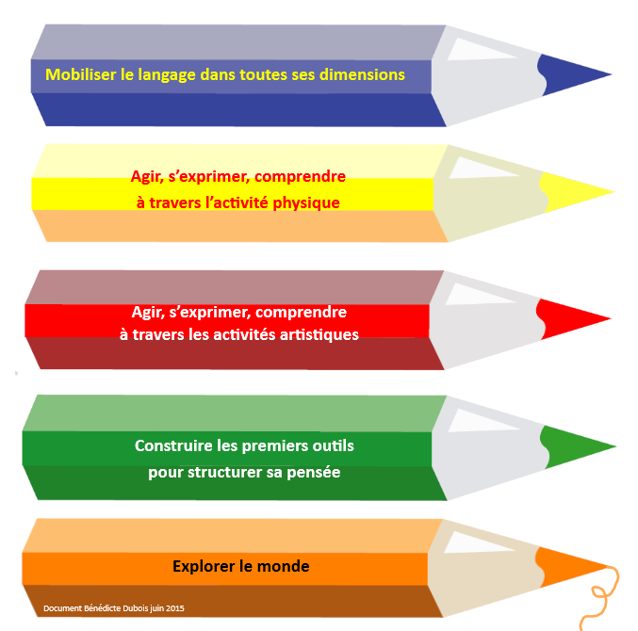
CYCLE 1
LES CINQ DOMAINES D’APPREN-TISSAGE
Acquérir les premiers outils mathématiques
Notes:
Les programmes organisent les enseignements en 5 domaines distincts mais cette distinction n’existe pas pour les enfants à l’école maternelle qui, au cours de leurs apprentissages, se mobilisent tout à la fois corporellement, affectivement et cognitivement.

Slide 18

MOBILISER LE LANGAGE DANS TOUTES SES DIMENSIONS
Notes:
Présenter les objectifs essentiels du niveau de classe en les illustrant par exemple avec le matériel utilisé en classe

Slide 19
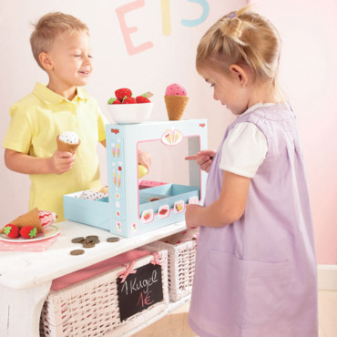
DECOMPOSER EN SYLLABES ORALES
OSER COMMUNIQUER
ENRICHIR SON VOCABULAIRE
DISCRIMINER DES SONS
CONSTRUIRE DES PHRASES
SAVOIR RACONTER, QUESTIONNER, EXPLIQUER
MOBILISER LE LANGAGE DANS TOUTES SES DIMENSIONS
L’oral

Slide 20
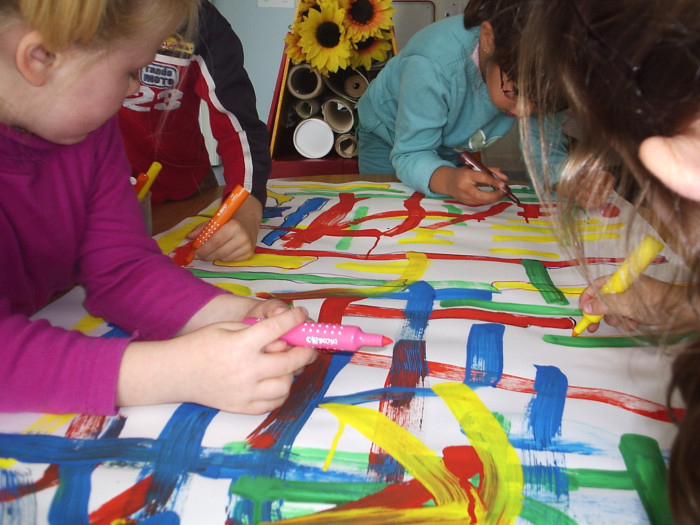
DECOUVRIR LE PRINCIPE ALPHABETIQUE
ECOUTER ET COMPRENDRE UNE HISTOIRE….
EXERCER LA MOTRICITE FINE
DECOUVRIR A QUOI SERT L’ECRIT
EXERCER LE GESTE GRAPHIQUE
COMMENCER A ECRIRE EN CURSIF
PRODUIRE DES ECRITS
MOBILISER LE LANGAGE DANS TOUTES SES DIMENSIONS
L’écrit

Slide 21
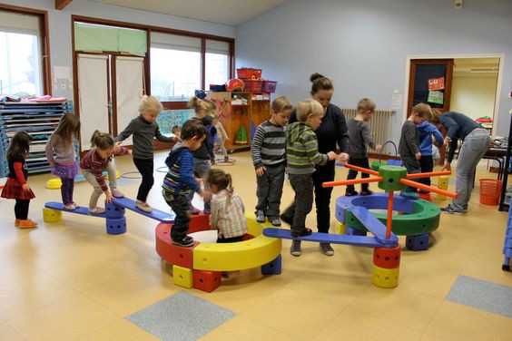
COURIR, SAUTER, LANCER…
ENCHAINER SES ACTIONS ET SES DEPLACEMENTS EN FONCTION DES OBSTACLES
SE DEPLACER AVEC AISANCE DANS DES DIFFERENTS ENVIRONNEMENTS
COORDONNER SES GESTES AVEC CEUX DES AUTRES
COOPERER DANS DES JEUX POUR ATTEINDRE UN BUT
AGIR, S’EXPRIMER, COMPRENDRE,
A TRAVERS L’ACTIVITE PHYSIQUE

Slide 22
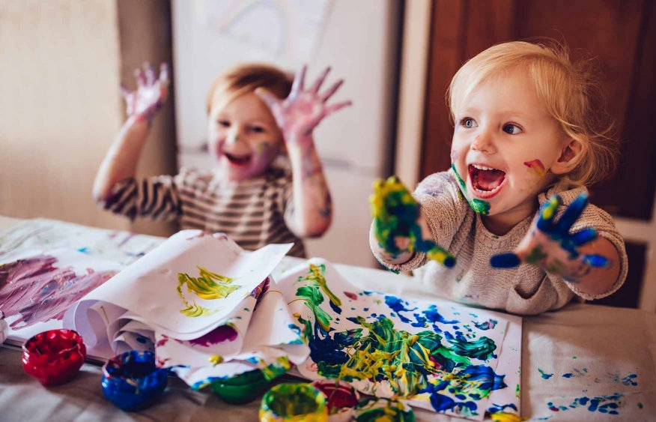
DESSINER
S’EXERCER AU GRAPHISME DECORATIF
REALISER DES OBJETS EN VOLUME, DES COMPOSITIONS PLASTIQUES
S’INTERESSER A L’UNIVERS SONORE
PRATIQUER DES ARTS DU SPECTACLE VIVANT
AGIR, S’EXPRIMER, COMPRENDRE,
A TRAVERS LES ACTIVITES ARTISTIQUES

Slide 23
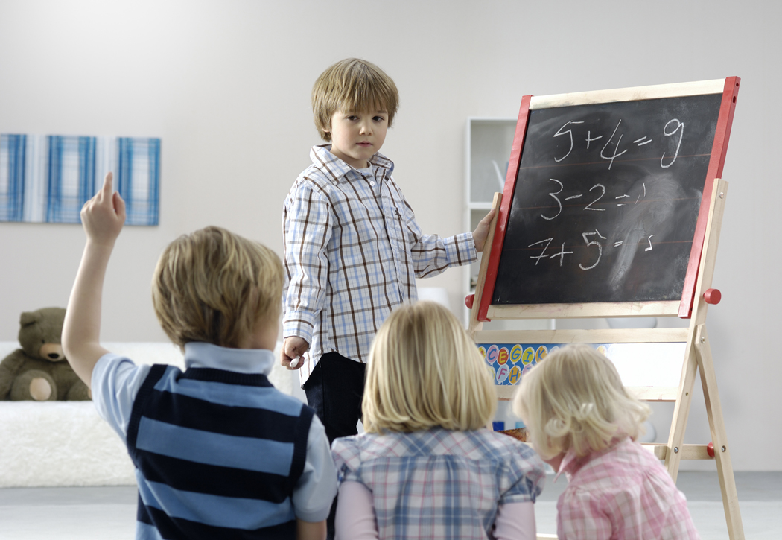
REALISER UNE COLLECTION ENTRE 1 ET 1O OBJETS
UTILISER LE DENOMBREMENT POUR COMPARER
DIRE LA SUITE DES NOMBRES JUSQU’À 30
LIRE ET ECRIRE LES NOMBRES EN CHIFFRES JUSQU’À 10
RESOUDRE DES PROBLEMES D’AJOUT, DE RETRAIT…
NOMMER DES FORMES PLAMES ET DES SOLIDES
ACQUERIR LES PREMIERS OUTILS MATHEMATIQUES

Slide 24
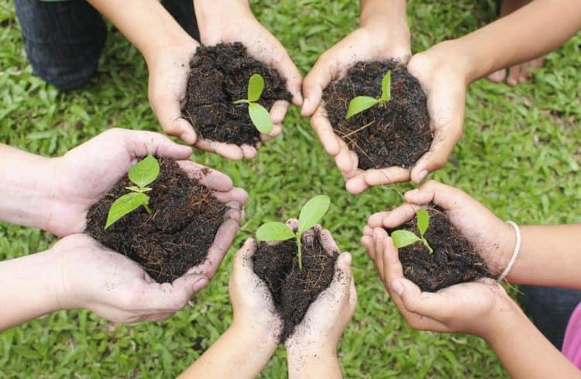
SE REPERER DANS L’ESPACE ET LE TEMPS
MANIPULER LA MATIERE ET LES OBJETS
DECOUVRIR LE MONDE DU VIVANT
EXPLORER LE MONDE

Slide 25
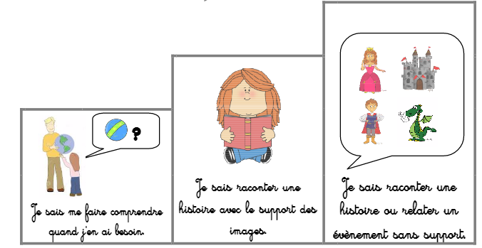

CYCLE 1
L’EVALUATION POSITIVE
Deux outils pour suivre les progrès de l’élève :
un carnet de suivi des apprentissages indique les réussites de l’enfant,
Un outil de synthèse est rempli en fin de GS indiquant le degré de réussite (souvent, pas encore…).
Notes:
. L’évaluation repose sur une observation attentive et une interprétation de ce que chaque enfant dit ou fait.
Chaque enseignant s’attache à mettre en valeur, au-delà du résultat obtenu, le cheminement de l’enfant et les progrès qu’il fait par rapport à lui-même.
Il permet à chacun d’identifier ses réussites, d’en garder des traces dans le carnet de suivi des apprentissages, de percevoir leur évolution.
Il est attentif à ce que l’enfant peut faire seul, avec son soutien (ce que l’enfant réalise alors anticipe souvent sur ce qu’il fera seul dans un avenir proche) ou avec celui des autres enfants.
Il tient compte des différences d’âge et de maturité au sein d’une même classe.
Adaptée aux spécificités de l’école maternelle, l’évaluation est mise en œuvre selon des modalités définies au sein de l’école : les expliciter

Slide 26

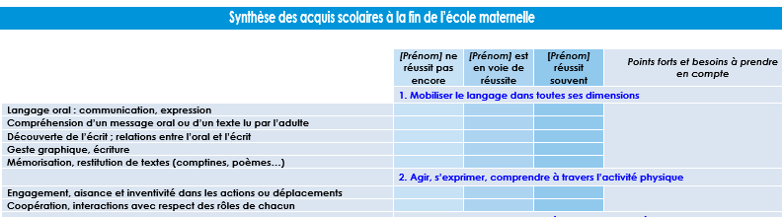
UNE ÉCOLE QUI PRATIQUE, UNE ÉVALUATION POSITIVE
EXTRAIT DE LA SYNTHESE DES ACQUIS
Notes:
La synthèse des acquis est remplie une seule fois en fin de GS par les enseignants de maternelle. Les parents en prennent connaissance et la retournent à l’école pour qu’elle soit transmise aux enseignants de cycle 2.

Slide 27
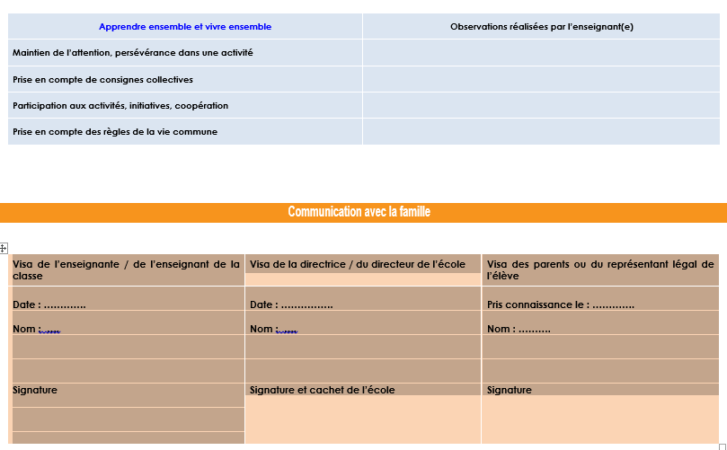
EXTRAIT DE LA SYNTHESE DES ACQUIS

Slide 28

CYCLE 1
LES PARCOURS EDUCATIFS
En maternelle, 2 parcours sont à débuter :
PEAC : Parcours Educatif Artistique et Culturel
Santé
Ils seront poursuivis jusqu’au cycle 4.
Notes:
Cette diapositive n’est pas prioritaire mais nous l’avons insérée par souci d’harmonisation avec les diaporamas du cycle 2 et 3, et pour faciliter le lien avec certains projets d’établissement.

Slide 29


CYCLE 1
LA LIAISON AVEC LE
CYCLE 2
Les enseignants de cycle 1 et les enseignants de cycle 2 travaillent ensemble à la continuité des apprentissages.
Notes:
Diapo pour les grandes sections
Présenter :
les actions prévues dans l’année de grande section pour aménager les continuités entre la GS et le CP,
…

